Slide 1
Data Types
Ba Nguyễn

Slide 2
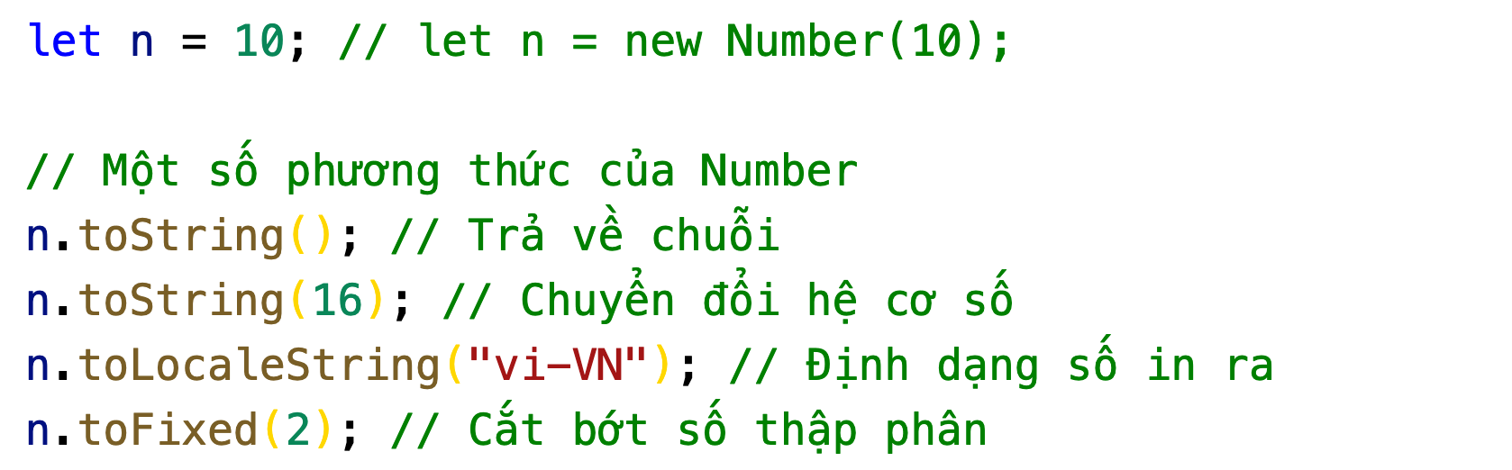
Math & Number
Kiểu number là một giá trị số nguyên thủy (số nguyên, số thực, …) hoặc một đối tượng Number
Number cung cấp một số phương thức xử lý với các giá trị số (các giá trị số nguyên thủy cũng có thể gọi các phương thức của object Number) và một số hằng số đặc biệt

Slide 3
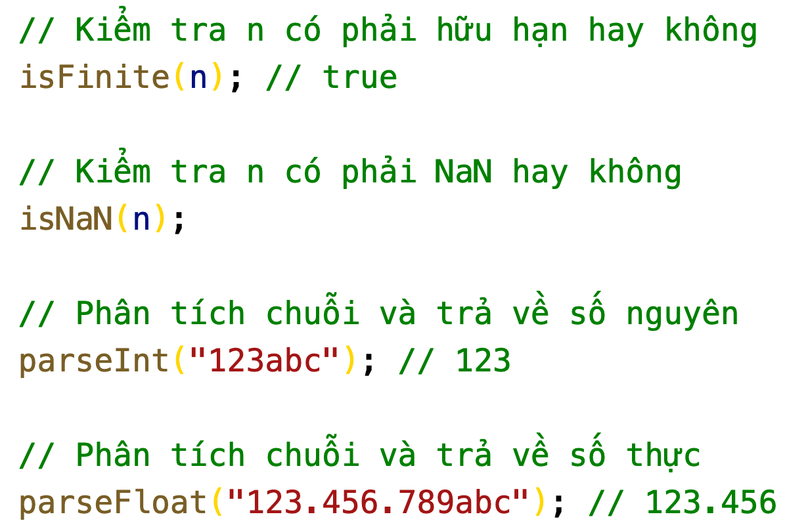
Math & Number

Slide 4
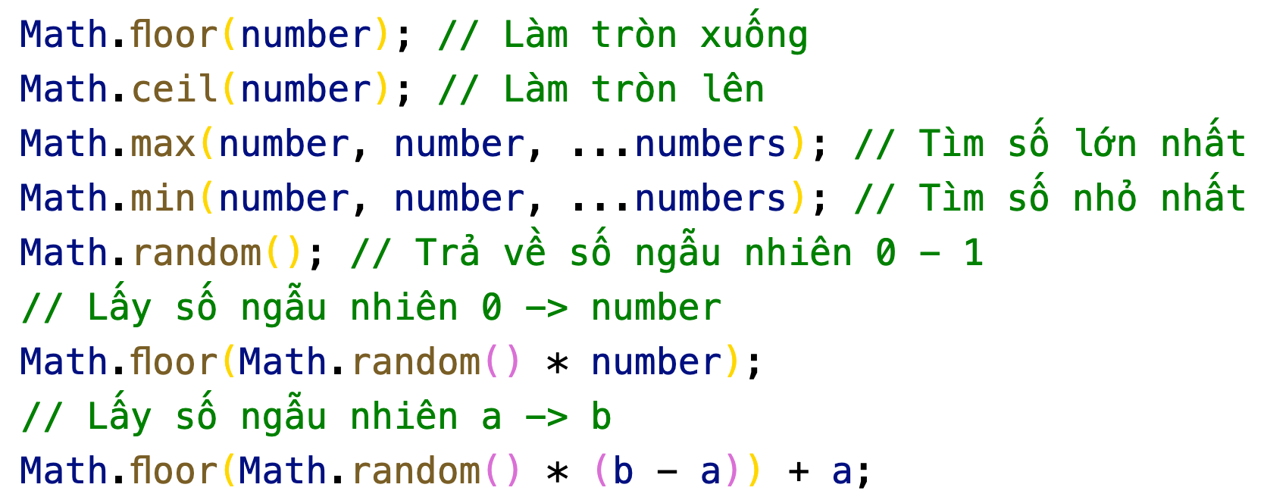
Math & Number
Ngoài object Number, JavaScript còn cung cấp module Math chứa nhiều phương thức xử lý số
💡 Tham khảo thêm các hằng số/phương thức xử lý số: mdn/Numbers, mdn/Math

Slide 5
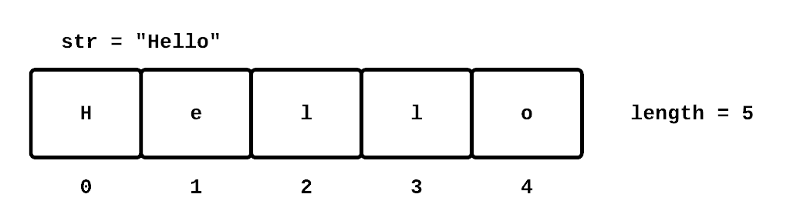
String
Chuỗi là một giá trị chuỗi nguyên thủy (đặt trong cặp dấu ‘ ’, “”) hoặc một object String.
Chuỗi có tính chất đặc biệt, các ký tự được đánh chỉ mục index và có thể truy cập thông qua chỉ mục đó (index bắt đầu từ 0).
Chuỗi có thuộc tính đặc biệt length trả về độ dài (số ký tự) của chuỗi. Đồng thời String cung cấp nhiều phương thức xử lý chuỗi (các chuỗi nguyên thủy cũng có thể gọi phương thức của String)

Slide 6
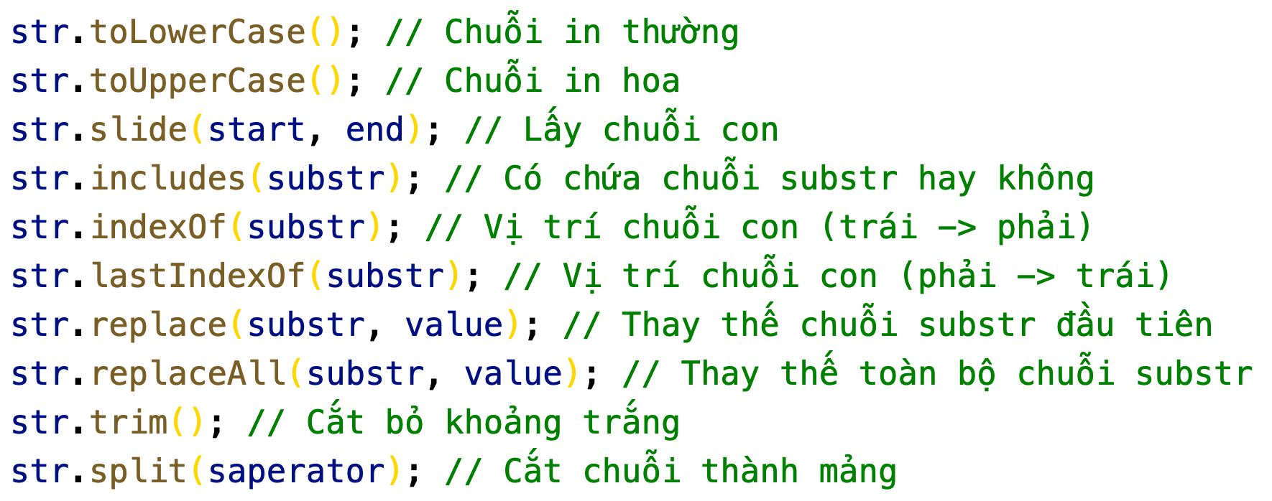
String
Một số phương thức của String
💡 Tham khảo thêm các phương thức xử lý chuỗi: mdn/Strings

Slide 7
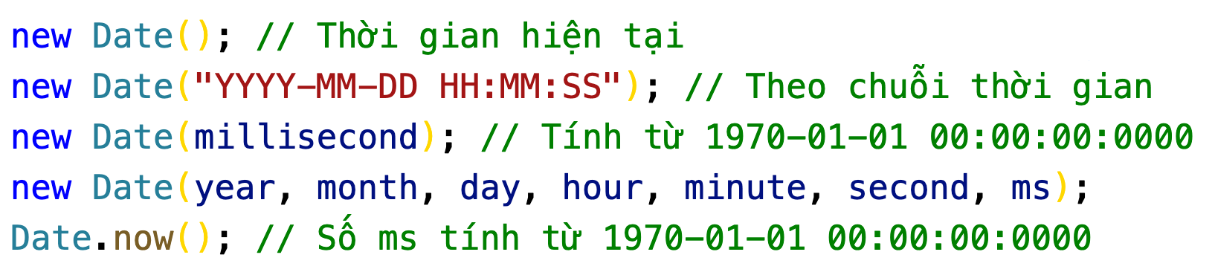
Datetime
Object Date trong JavaScript cung cấp các phương thức xử lý dữ liệu về thời gian
Sử dụng phương thức Date() để khởi tạo đối tượng date mới

Slide 8
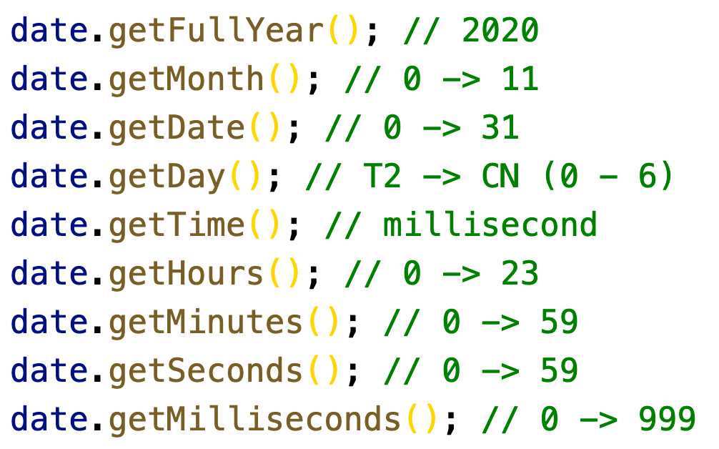
Datetime
Một số phương thức của Date

Slide 9
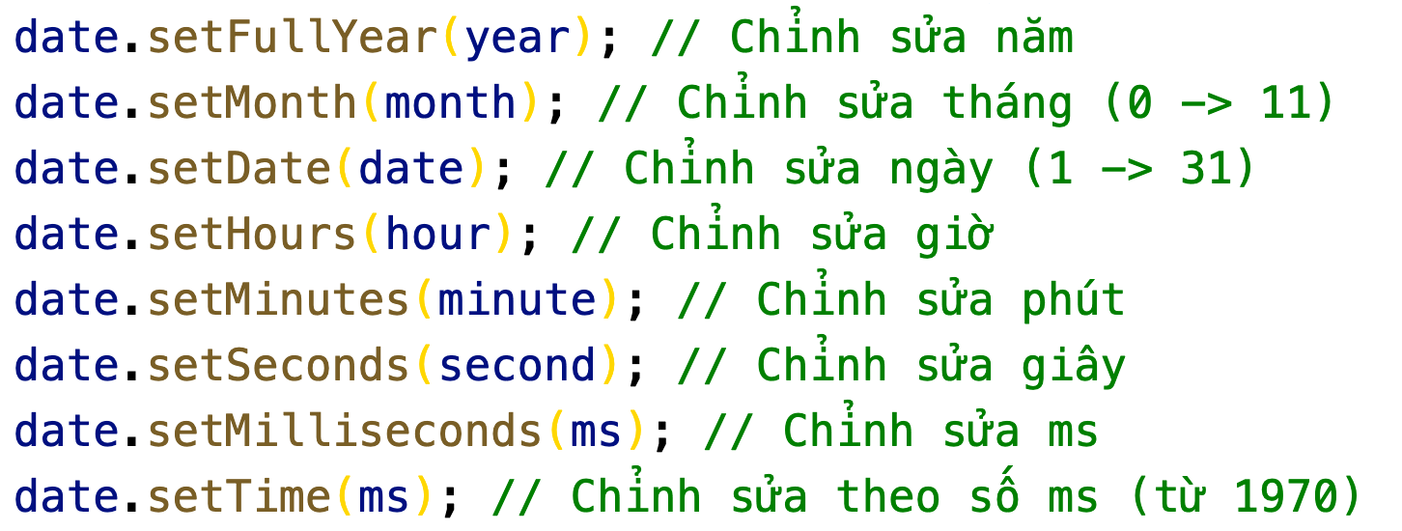
Datetime
💡 Các giá trị vượt quá giới hạn tự động điều chỉnh cho phù hợp
💡 Tham khảo thêm các phương thức datetime: mdn/Date

Slide 10
Arrays
Ba Nguyễn

Slide 11
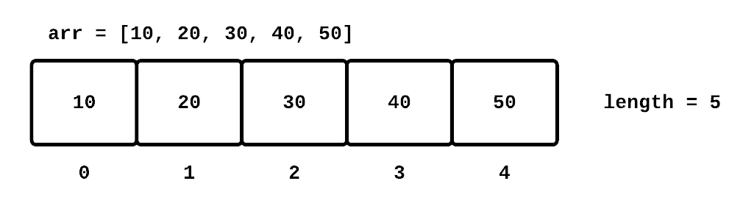
Array
Array - mảng là một cấu trúc dữ liệu, cho phép lưu trữ bộ sưu tập dữ liệu có thứ tự, mỗi mục trong mảng được gọi là một phần tử, được đánh chỉ mục (index) theo thứ tự bắt đầu từ 0, và cung cấp các phương thức để xử lý dữ liệu trong mảng.
Thuộc tính length trả về độ dài (số lượng phần tử) của mảng
💡 Thực tế, mảng cũng là object (typeof (array) === “object”)
💡 Thuộc tính length bằng index lớn nhất +1, và có thể chỉnh sửa trực tiếp (xóa, mở rộng mảng)

Slide 12
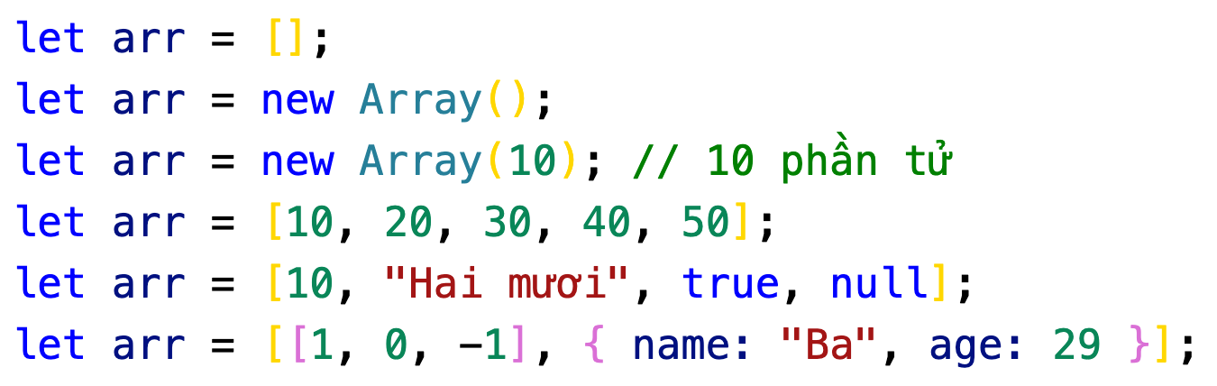
Array
Mảng cho phép lưu trữ dữ liệu có kiểu bất kỳ, không nhất thiết phải có cùng kiểu dữ liệu

Slide 13
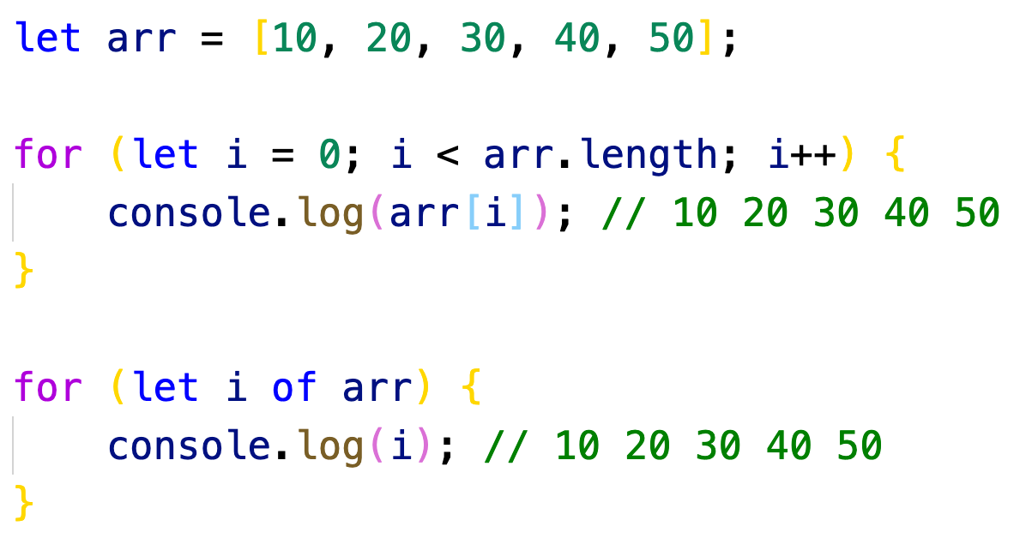
Array
Lặp qua tất cả phần tử trong mảng sử dụng vòng lặp for, hoặc for of
💡 Mảng mặc định khi chuyển về kiểu string sẽ có dạng: “10,20,30,40,50”

Slide 14
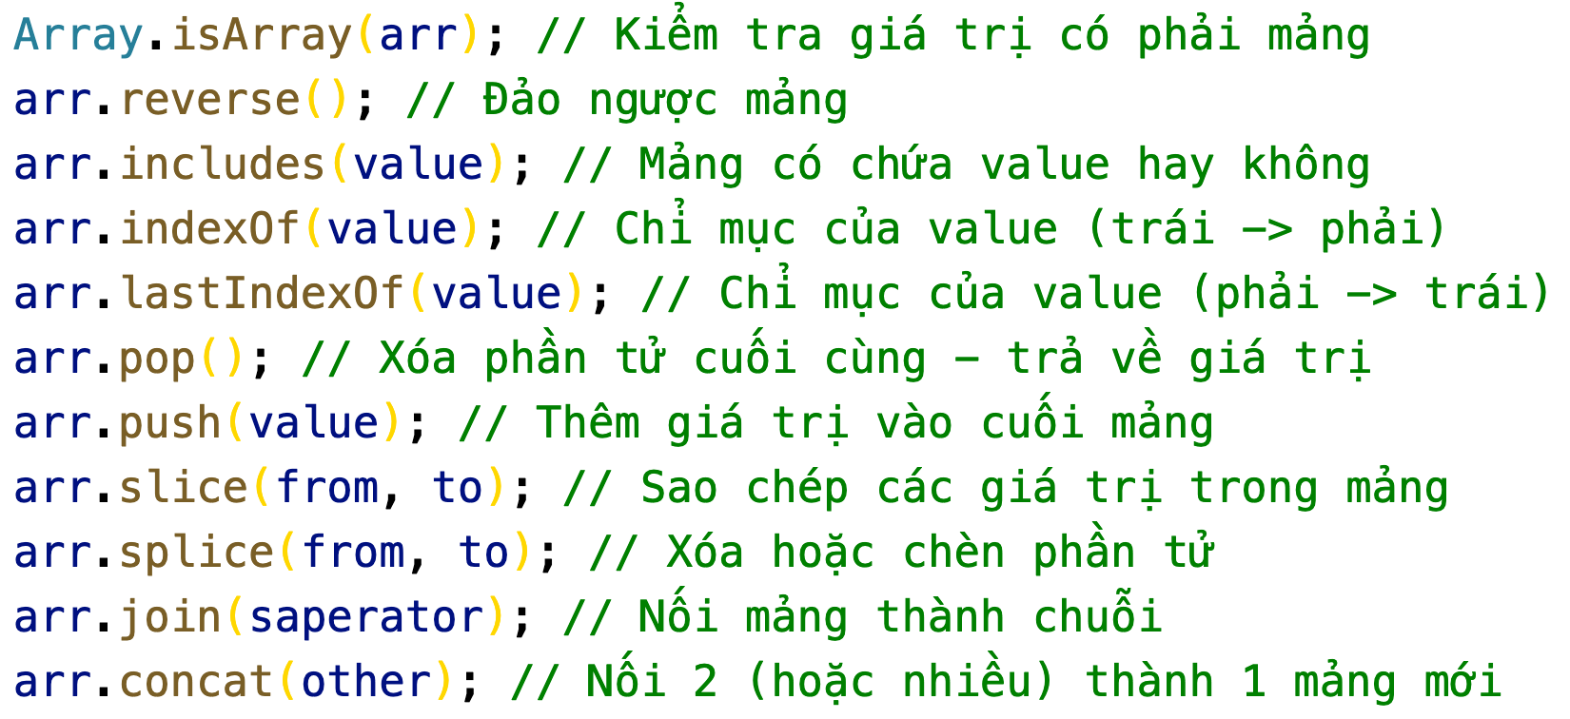
Array Methods
💡 Tham khảo thêm các phương thức của mảng: mdn/Array

Slide 15
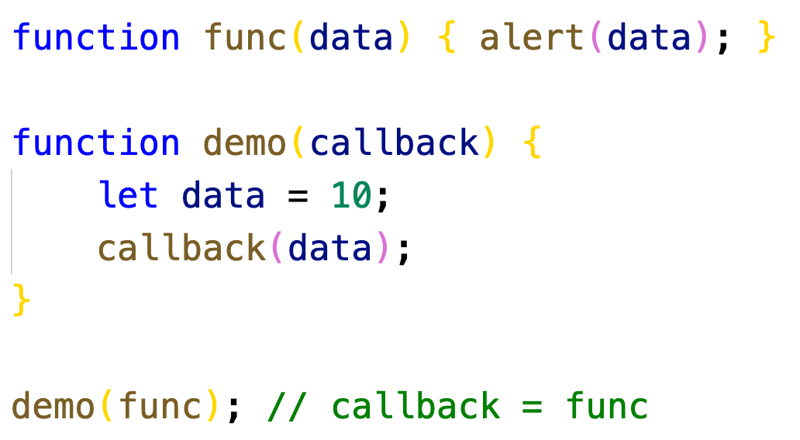
Callback
Callback là một hàm được truyền vào hàm khác dưới dạng đối số, và được gọi trong hàm đó.
Lưu ý: Hàm callback được truyền dưới dạng giá trị hàm - reference, không phải cuộc gọi hàm

Slide 16
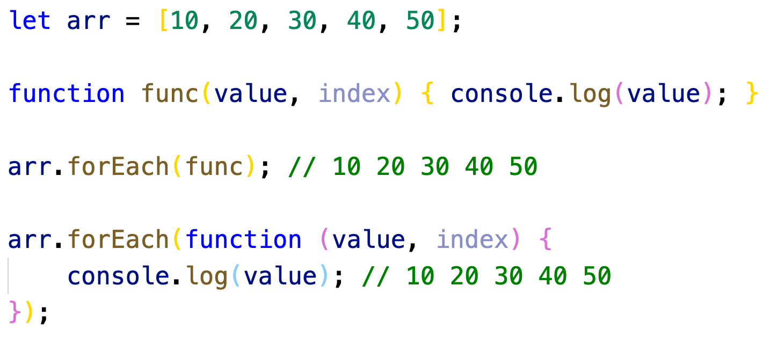
Array Methods
Hàm forEach() nhận vào 1 tham số là hàm callback, nó lặp qua mảng và với mỗi phần tử, nó gọi hàm callback với các tham số đặc biệt
💡 Không thể ngắt forEach() với break hoặc continue, và câu lệnh return bị bỏ qua

Slide 17
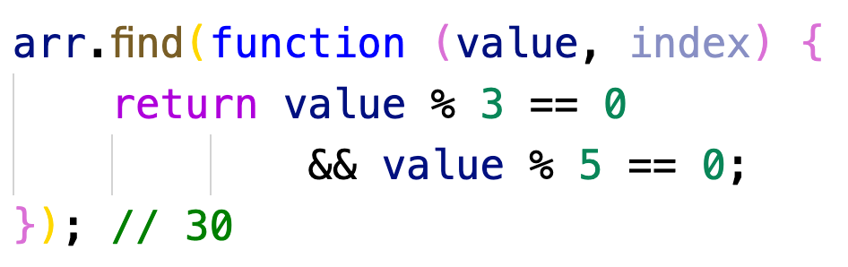
Array Methods
Hàm find() nhận vào 1 tham số là hàm callback, nó lặp qua mảng và với mỗi phần tử, nó gọi hàm callback với các tham số đặc biệt.
Hàm callback đánh giá các phần tử, kết quả trả về phần tử đầu tiên thỏa mãn điều kiện hoặc undefined nếu không có phần tử nào thỏa mãn

Slide 18
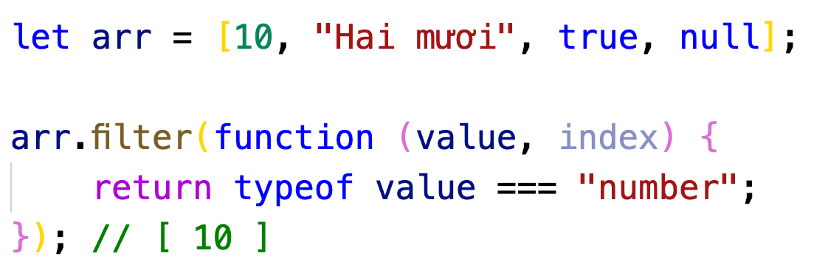
Array Methods
Hàm filter() sử dụng để lọc ra các phần tử trong mảng khớp với một điều kiện nào đó. Nó nhận vào một hàm callback để so sánh giá trị, hàm callback phải trả về giá trị true hoặc false

Slide 19
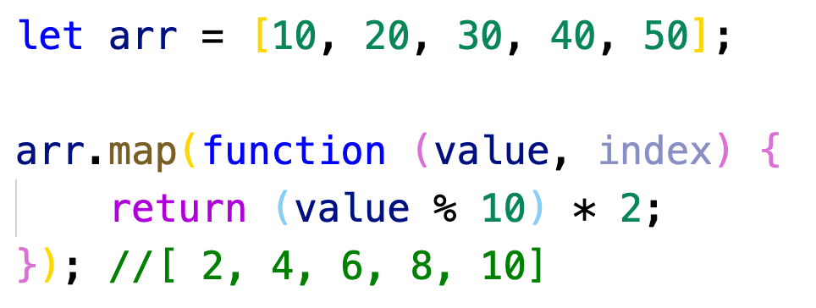
Array Methods
Hàm map() sử dụng để biến đổi một mảng, nó nhận tham số là một hàm callback. Với mỗi phần tử của mảng, nó gọi hàm callback và ghi giá trị trả về từ hàm callback vào một mảng mới.

Slide 20
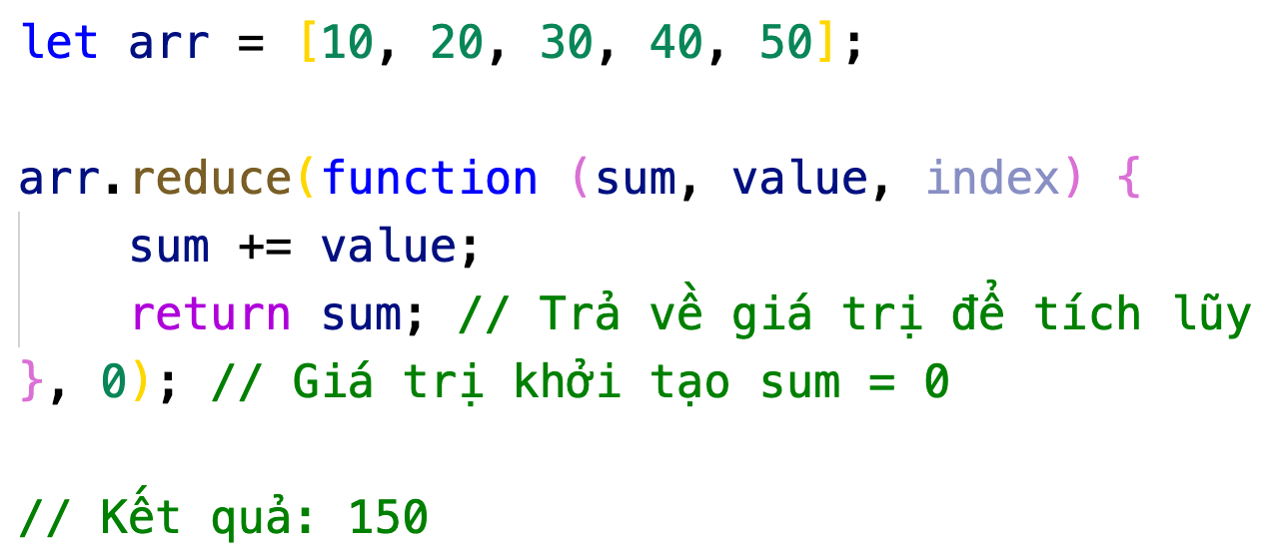
Array Methods
Hàm reduce() thực hiện tính toán (tổng hợp) giá trị của mảng, nó nhận vào tham số là một hàm callback và một giá trị khởi tạo (tùy chọn)

Slide 21
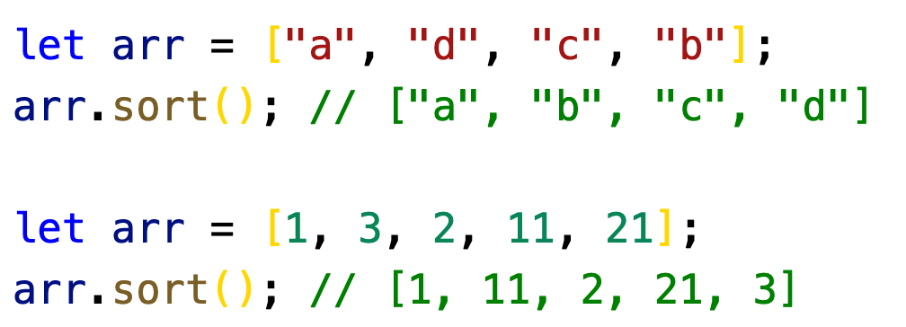
Array Methods
Hàm sort() được sử dụng để sắp xếp mảng, nó cập nhật trực tiếp giá trị trong mảng.
Mặc định, các phần tử trong mảng sẽ được chuyển về kiểu string và so sánh, nếu mảng chứa các giá trị số, sắp xếp bằng hàm sort() đơn thuần có thể làm sai lệch kết quả

Slide 22
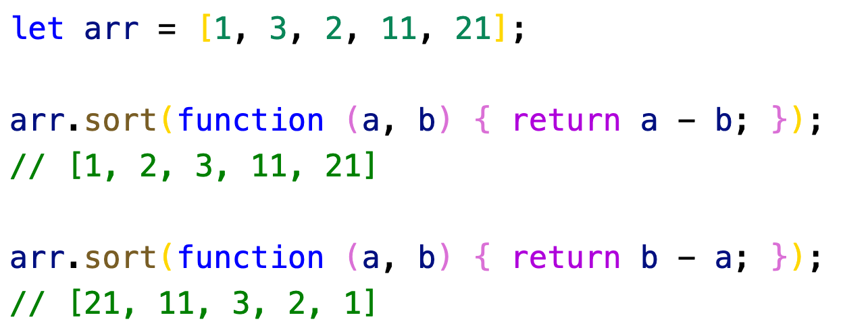
Array Methods
Để sắp xếp mảng số, hoặc các đối tượng phức tạp, hàm sort() có thể nhận một tham số là hàm callback để so sánh 2 phần tử của mảng

Slide 23
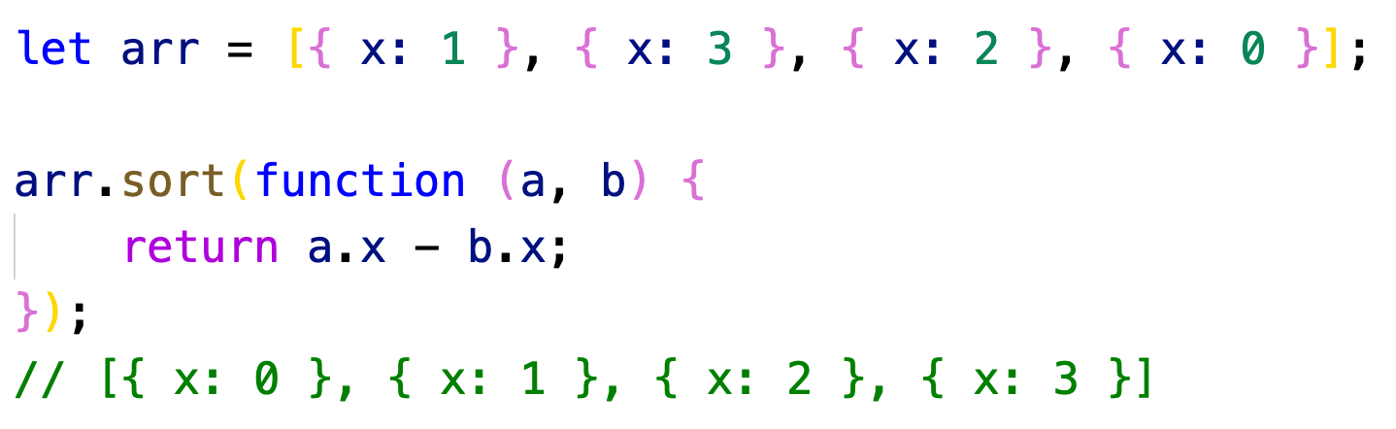
Array Methods
Để sắp xếp mảng số, hoặc các đối tượng phức tạp, hàm sort() có thể nhận một tham số là hàm callback để so sánh 2 phần tử của mảng

Slide 24
Exercises
Viết hàm sumAvg(arr) tính trung bình cộng một mảng số
Viết hàm findMax(arr) tìm giá trị lớn nhất trong một mảng
Viết hàm fibonacci(n) trả về một mảng chứa n số Fibonacci
Viết hàm removeFalsy(arr) trả về một mảng mới chỉ chứa các giá trị đúng trong mảng
Viết hàm sortByColumn(arr, col) sắp xếp một mảng 2 chiều theo giá trị cột col tăng dần
Viết hàm double(arr) trả về một mảng mới với giá trị các phần tử bằng bình phương chính nó
Viết hàm capitalize(str) chuyển đổi một chuỗi thành dạng capitalize.
VD: capitalize(“hello world!”); // “Hello World!”
Viết hàm randItem(arr) trả về một phần tử ngẫu nhiên trong mảng

